Slide 1
Взаимодействие с HTML
DOM, поиск элементов, изменение элементов

Slide 2
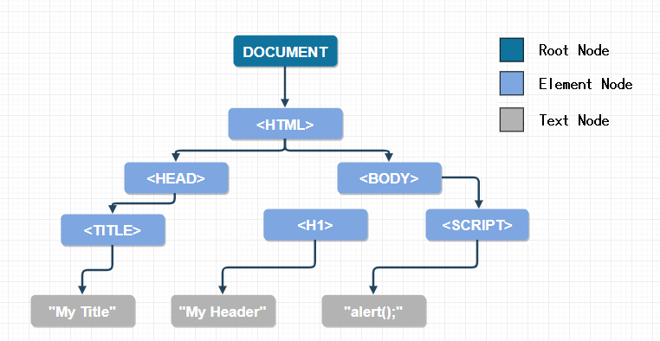
DOM
DOM - Document Object Model - структура, хранящая все HTML элементы в браузере.
Образно представляется в виде дерева объектов

Slide 3
Узлы DOM
В DOM есть узлы (Nodes) - отдельные составляющие дерева, которые в совокупности определяют внешний вид страницы.
Есть несколько типов узлов, вот основные:
Элемент - это тег
Текстовый узел - любой текст на странице
Комментарий - то, что написано в <!-- -->

Slide 4
Корневой узел
Корневым узлом называется объект document, внутри которого находятся все остальные узлы.
Именно поэтому document.write дописывает код HTML

Slide 5
Поиск по дереву DOM
Есть несколько методов объекта document, позволяющие находить элементы внутри HTML страницы.
ВАЖНО! Поиск будет происходить в момент выполнения строки. Если на этот момент дерево DOM будет составлено не полностью, тогда поиск выполняться не будет. Поэтому первое время мы будем писать подключения тега script в конце body, чтобы на момент выполнения скрипта все узлы были готовы к работе

Slide 6
getElementById
document.getElementById(id)
Выполняет поиск по id элемента. id задается в скобках в виде строкового значения, например:
let el = document.getElementById(“my-id”);
Результат работы метода (возвращаемое значение) - один элемент, экземпляр класса Element, или null, если элемент с заданным id не найден

Slide 7
getElementsByClassName
document.getElementsByClassName(class)
Выполняет поиск по заданному классу. Класс задаётся в виде строкового значения, например:
let els = document.getElementsByClassName(“my-class”);
Результат работы метода (возвращаемое значение) - коллекция элементов, экземпляр класса HTMLCollection.
То есть возвращаемое значение - это всегда набор (псевдомассив) элементов, даже если элементов с заданным классом нет. В данном случае псевдомассив будет пустой

Slide 8
getElementsByTagName
document.getElementsByTagName(tag)
Выполняет поиск по заданному имени тега. Имя тега задаётся в виде строкового значения, например:
let els = document.getElementsByTagName(“div”);
Результат работы метода (возвращаемое значение) - коллекция элементов, экземпляр класса HTMLCollection.
То есть возвращаемое значение - это всегда набор (псевдомассив) элементов, даже если элементов с заданным классом нет. В данном случае псевдомассив будет пустой

Slide 9
querySelector
document.querySelector(selector)
Выполняет поиск по заданному css-селектору. Селектор задаётся в виде строкового значения, например:
let els = document.querySelector(“.my-class”);
Результат работы метода (возвращаемое значение) - один элемент, экземпляр класса Element, или null, если элемент, соответствующий селектору, не был найден.
Переданный селектор должен быть правильным css-селектором, иначе будет возникать ошибка

Slide 10
querySelectorAll
document.querySelectorAll(selector)
Выполняет поиск по заданному css-селектору. Селектор задаётся в виде строкового значения, например:
let els = document.querySelectorAll(“.my-class”);
Результат работы метода (возвращаемое значение) - коллекция элементов, экземпляр класса NodeList.
В отличии от querySelector, querySelectorAll - это всегда коллекция, даже если элементов 1 или 0.

Slide 11
Изменение элементов
Изменение может производиться различными способами, мы рассмотрим сегодня только 3: изменение текстового узла, изменение внутреннего кода HTML, изменение стилей CSS.

Slide 12
Изменение текстового узла
Изменение текстового узла производится через свойство textContent
el.textContent = “Новый текст”
ВНИМАНИЕ: изменение текстового узла приведет к удалению вложенных тегов, если они есть.
Также, если задать в textContent код HTML, то он в итоге будет как набор символов, а не как элементы HTML

Slide 13
Изменение внутреннего кода HTML
Для изменения внутреннего кода HTML используется свойство innerHTML.
el.innerHTML = ‘<a href=”https://ya.ru”>YA.RU</a>’;
Сделает ссылку.
Использовать innerHTML нужно аккуратно, иначе это может привести к беде.

Slide 14
Изменение стиля
Изменение стиля элемента производится следующим образом: вы прописываете свойство style, а у этого свойства вызываете свойство с соответствующим css-свойством.
el.style.color = “red”;
Если название свойство записывается через дефис (как background-color), то его запись трансформируется в верблюжий стиль: убирается дефис, а следующее слово пишется с большой буквы
el.style.backgroundColor = “green”;

Slide 15
События
введение

Slide 16
События
События - это внешние действия по отношению к элементу.
Событийная система - это основа Javascript.
Примеры событий: щелчок кнопкой мыши, наведение, нажатие клавиши на клавиатуре и т.д.

Slide 17
Обработчик события
Обработчиком события называют функцию, привязанную к событию. Данная функция выполнится в момент, когда произойдёт событие.
Обработчики события - это обычные функции, и писать их нужно как обычные функции.
В дальнейшем в презентации подразумевается, что есть некая функция fn, которая выполняет определенные действия

Slide 18
Названия события
В DOM существуют заранее определенные события. Вот некоторые из них:
click - щелчок левой кнопкой мыши
contextmenu - вызов контекстного меню (щелчок правой кнопкой)
mouseenter - курсор входит в пределы элемента
mouseleave - курсор покидает пределы элемента
mousemove - курсор движется

Slide 19
Способы назначения событий
1. Через html код в атрибутах - атрибут записывается как on + название события
<button onclick = “fn()”>Press</button>
Когда произойдет событие, выполнится код, записанный в onclick, поэтому функция fn записана со скобками.
Данный подход назначения событий не совсем удобен, так как нет разделения HTML и JS

Slide 20
Способы назначения событий
2. Свойство объекта Element, полученного через JS
Свойство называется on + название события
elem.onclick = fn
Данный способ удобнее и быстрее всех, однако имеет одно неудобство - через onclick нельзя назначить несколько обработчиков

Slide 21
Способы назначения событий
3. С использованием метода addEventListener объекта Element, полученного в JS.
Первым параметром в метод передаётся строковое значение с названием события, вторым параметром - функция.
elem.addEventListener(“click”, fn)

Slide 22
Удаление обработчика события
Обработчик, назначенный через addEventListener можно удалить с помощью метода removeEventListener.
elem.removeEventListener(“click”, fn).
Важно! Если обработчик события был назначен с помощью анонимной функции, удалить его не получится. removeEventListener требует имя функции для удаления

